Slide 1

Obrada transakcija, planovi izvršavanja transakcija, izolacija i zaključavanje kod MS SQL baze podataka
Mentor: Prof. dr Aleksandar Stanimirović
Student: Stefan Mladenović 1694

Slide 2

Sadržaj
Pojam transakcije
Režimi transakcija
Planovi izvršenja transakcije
Izolacija transakcija
Zaključavanje

Slide 3
Pojam transakcije
Transakcija predstavlja skup jedne ili više SQL naredbi koje se izvršavaju kao jedna celina.
Ključna karakteristika transakcije je da se sve naredbe u okviru jedne transakcije moraju uspešno izvršiti ili se u suprotnom sve promene poništavaju (rollback).
Ključna svojstva transakcije su:
Održavanje integriteta podataka: Transakcije osiguravaju da baza podataka ostane konzistentna i pouzdana, čak i u slučaju grešaka.
Implementacija ACID svojstava: Atomičnost, konzistentnost, izolovanost i trajnost garantuju pouzdanost i tačnost podataka.
Efikasno rešavanje konkurentnog pristupa: Efikasno upravljanje konkurentnim pristupom više korisnika sprečava konflikte i osigurava integritet podataka.

Slide 4
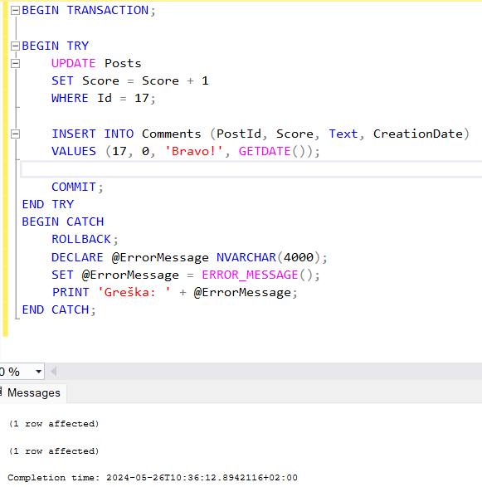
Primer transakcije

Slide 5
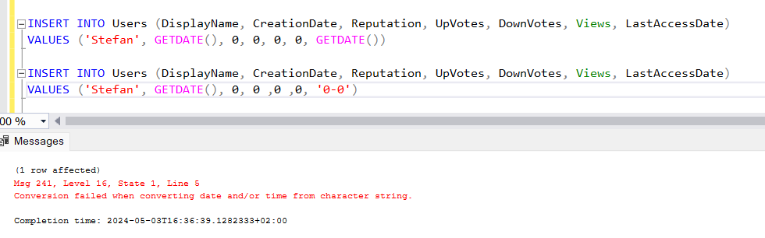
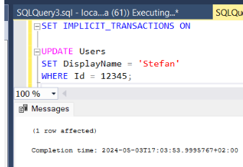
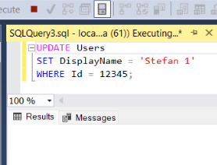
Režimi transakcija
Autocommit:
Automatsko potvrđivanje svake SQL naredbe odmah nakon njenog izvršenja.
Podrazumevani režim u kojem svaka SQL naredba predstavlja zasebnu transakciju.
Prednosti: Jednostavnost i lakoća korišćenja.
Nedostaci: Nedostatak kontrole nad grupisanjem naredbi u transakcije.
Implicitne transakcije:
Automatsko pokretanje transakcije pri izvršenju prve SQL naredbe.
Transakcija se mora ručno potvrditi (COMMIT) ili poništiti (ROLLBACK).
Prednosti: Smanjuje mogućnost greške zaboravljanja pokretanja transakcije.
Nedostaci: Mogućnost nejasnoća kada transakcija zapravo počinje i završava.

Slide 6
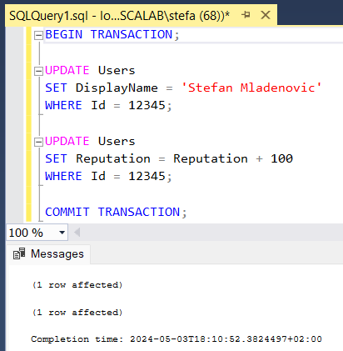
Režimi transakcija
Eksplicitne transakcije:
Ručno pokretanje transakcije pomoću BEGIN TRANSACTION i završavanje pomoću COMMIT ili ROLLBACK.
Potpuna kontrola nad grupisanjem SQL naredbi u transakciju.
Prednosti: Precizna kontrola nad transakcijama.
Nedostaci: Potreba za dodatnim kodom za upravljanje transakcijama.

Slide 7
Plan izvršenja transakcija
Definicija:
Plan izvršenja je detaljan plan koji SQL Server kreira za izvršavanje SQL upita.
Sadrži sve korake koje SQL Server preduzima kako bi pristupio i obradio podatke neophodne za upit.
Svojstva:
Operatori: Elementi koji definišu konkretne operacije u planu, kao što su skeniranje tabela, indeksirano pretraživanje, sortiranje i spajanje tabela.
Tipovi pristupa podacima: Metode koje SQL Server koristi za pristup podacima, uključujući skeniranje tabela, korišćenje indeksa, spajanje i slično.
Redosled operacija: Sekvenca koraka koje SQL Server sledi kako bi izvršio upit što je moguće efikasnije.
Analiza:
Identifikacija uskih grla: Prepoznavanje delova plana izvršenja koji uzrokuju sporo izvršavanje upita.
Optimizacija - Unapređenje performansi kroz različite tehnike:
Uvođenje indeksa: Kreiranje ili modifikacija indeksa za ubrzavanje pristupa podacima.
Refaktorisanje upita: Prepisivanje SQL upita kako bi se smanjilo opterećenje i poboljšala efikasnost.

Slide 8
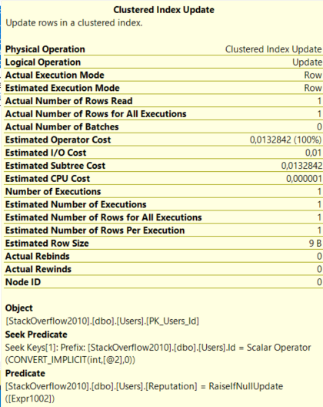
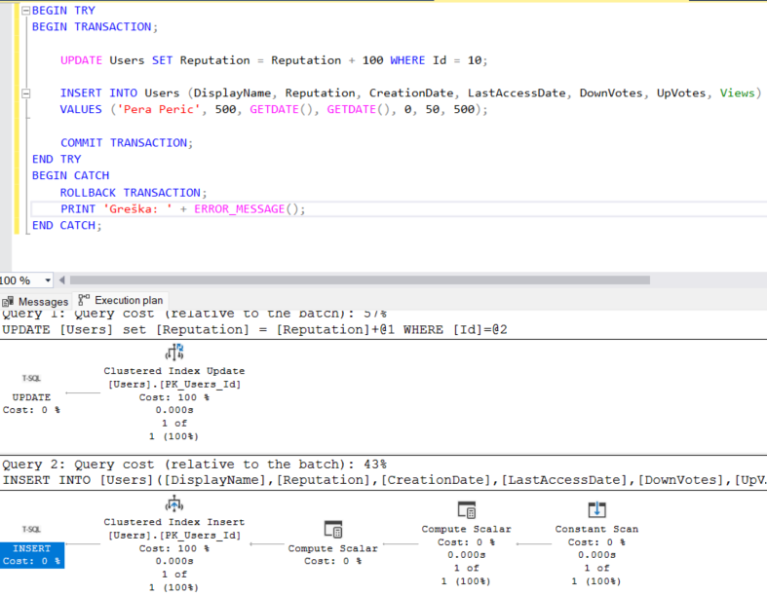
Plan izvršenja transakcija

Slide 9
Izolacija transakcija
Izolacija u SQL Serveru se odnosi na stepen do kojeg su operacije u jednoj transakciji izolovane od operacija u drugim transakcijama.
Režimi izolacije transakcija:
Read Uncommitted
Read Committed
Repeatable Read
Snapshot
Serializable

Slide 10
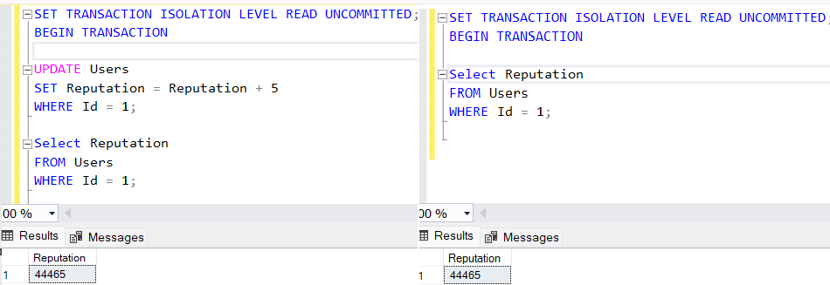
Režimi izolacija
Read Uncommitted
Dozvoljava čitanje nepotvrđenih podataka iz drugih transakcija.
Prednosti: Bolje performanse i veća konkurentnost.
Nedostaci: Mogućnost pojave prljavog, neponovljivog i fantomskog čitanja.

Slide 11
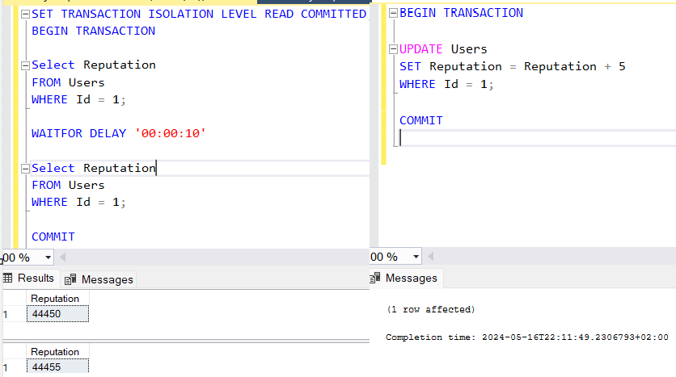
Režimi izolacija
Read Committed:
Dozvoljava čitanje samo potvrđenih podataka.
Prednosti: Sprečava prljava čitanja.
Nedostaci: Mogućnost pojave neponovljivih i fantomskih čitanja.

Slide 12
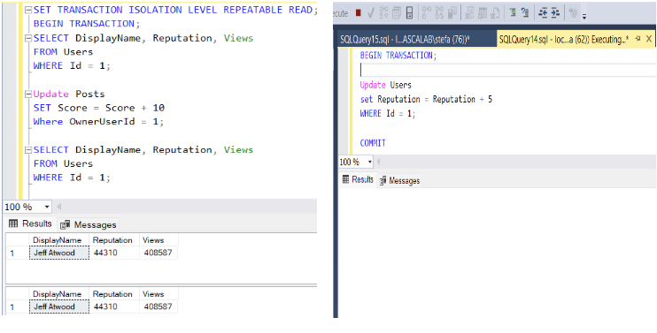
Režimi izolacija
Repeatable Read:
Garantuje da se podaci koji su pročitani na početku transakcije neće promeniti.
Prednosti: Sprečava prljava i neponovljiva čitanja.
Nedostaci: Mogućnost pojave fantomskih čitanja, gde novi redovi mogu biti dodati.

Slide 13
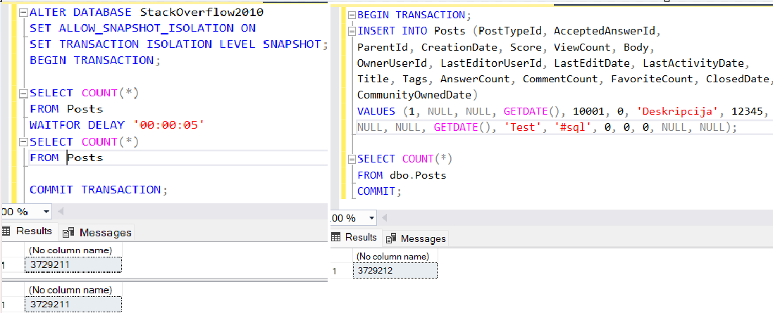
Režimi izolacija
Snapshot:
Snapshot izolacija koristi verzionisanje podataka, gde svaka transakcija vidi konzistentnu verziju podataka iz trenutka kada je započeta.
Prednosti: Eliminiše prljava, neponovljiva i fantomska čitanja.
Nedostaci: Više memorije za skladištenje snimaka podataka.

Slide 14
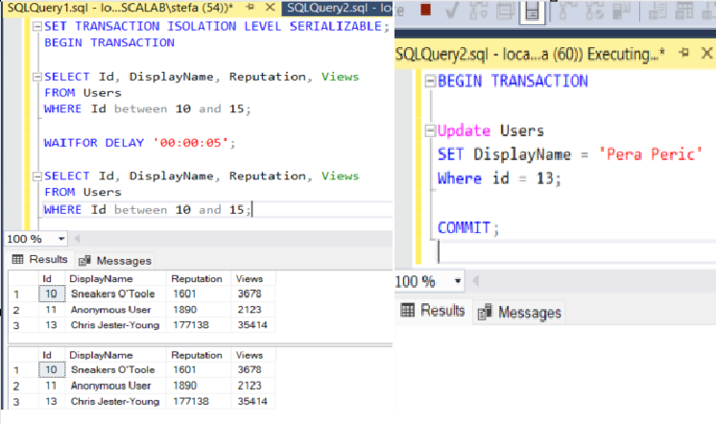
Režimi izolacija
Serializable:
Najstrožiji nivo izolacije, gde transakcije funkcionišu kao da su serijalizovane.
Prednosti: Sprečava sve vrste anomalija.
Nedostaci: Najmanje efikasan nivo izolacije zbog zastoja i zaključavanja.

Slide 15
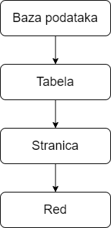
Zaključavanje
Šta predstavlja zaključavanje?
Zaključavanje je mehanizam kojim SQL Server kontroliše istovremeni pristup podacima.
Osigurava doslednost i integritet podataka sprečavajući sukobe između transakcija koje istovremeno pristupaju ili menjaju iste podatke.
Pomaže u izbegavanju anomalija kao što su prljava, neponovljiva i fantomska čitanja.

Slide 16
Vrste zaključavanja
Shared locks
Exclusive locks
Update locks
Intent locks
Schema locks
Bulk update locks
Key-range locks

Slide 17
Eskalacija zaključavanja
Mehanizam kojim SQL Server automatski konvertuje niz manjih zaključavanja u jedno veće zaključavanje (npr. iz zaključavanja redova u zaključavanje tabele).
Svrha:
Optimizacija performansi smanjivanjem broja zaključavanja koja se čuvaju u memoriji.
Prednosti:
Povećava efikasnost upravljanja zaključavanjima i poboljšava performanse sistema.
Nedostaci:
Može dovesti do većih zastoja ako se veće zaključavanje postavi na veću količinu podataka.

Slide 18
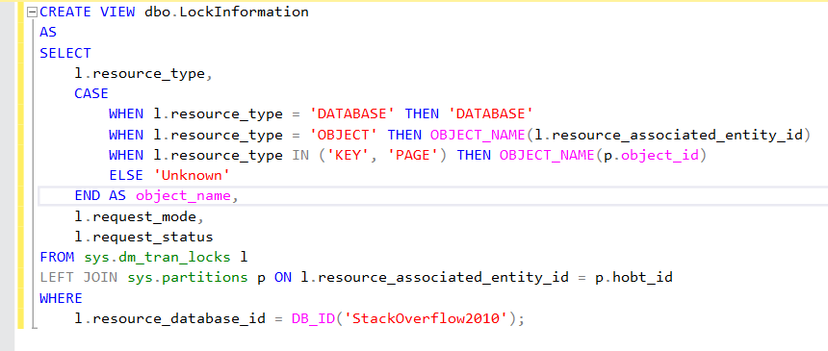
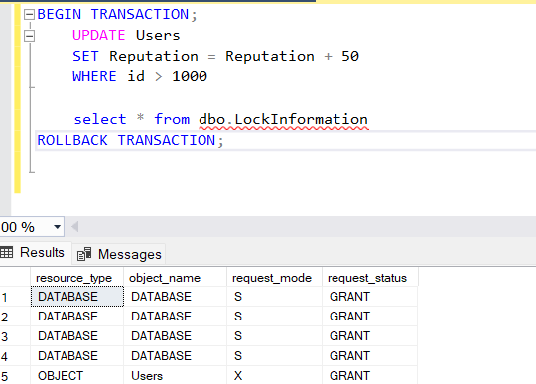
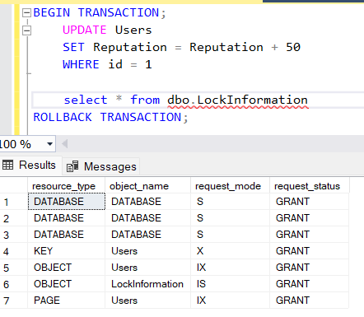
Eskalacija zaključavanja

Slide 19
Hvala na pažnji!

